Slide 1
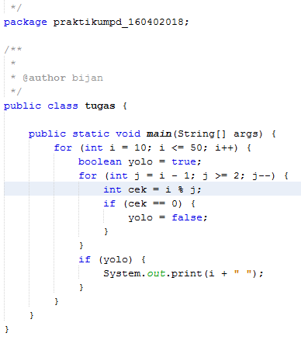
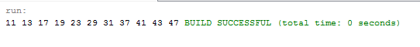
Tugas Praktikum Pemprogramman Dasar I
Perulangan
Oleh :
Panji Iman Baskoro
171111023
Disamping ini adalah baris kode program perulangan untuk mencari bilangan prima diantara angka 10 dan 50,
Menggunakan preulangan bersqarang ditambah dengan parameter yang memastikan output nanti hanya menghasilkan bilangan prima
Berikut output yang akan dihasilakan dari program tersebut

Slide 2
Ditulis oleh :
Panji Iman Baskoro
TI A
171111023
Blog :
https://bijancot.me
Portofolio :
http://bijancot.github.io

